Slide 1
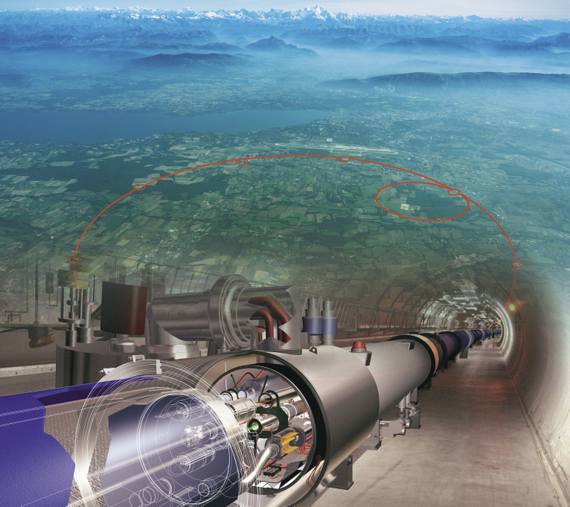
Recherche du boson de Higgs :
La quête de l’origine de la masse
Stéphane Perriès
IPN Lyon
27/03/2014

Slide 2
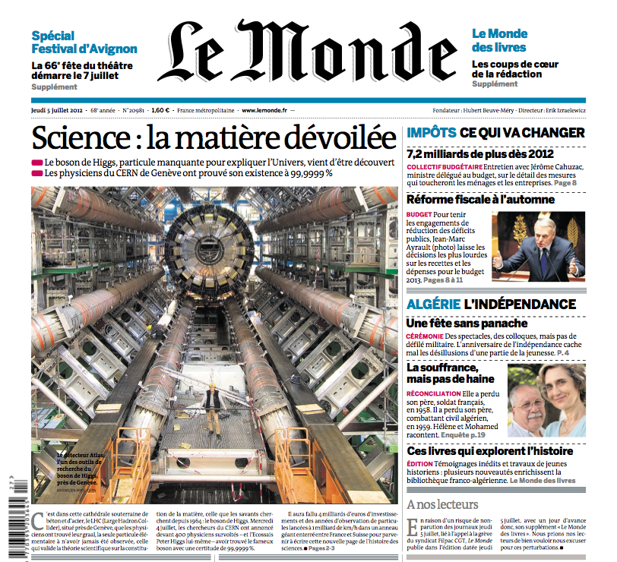
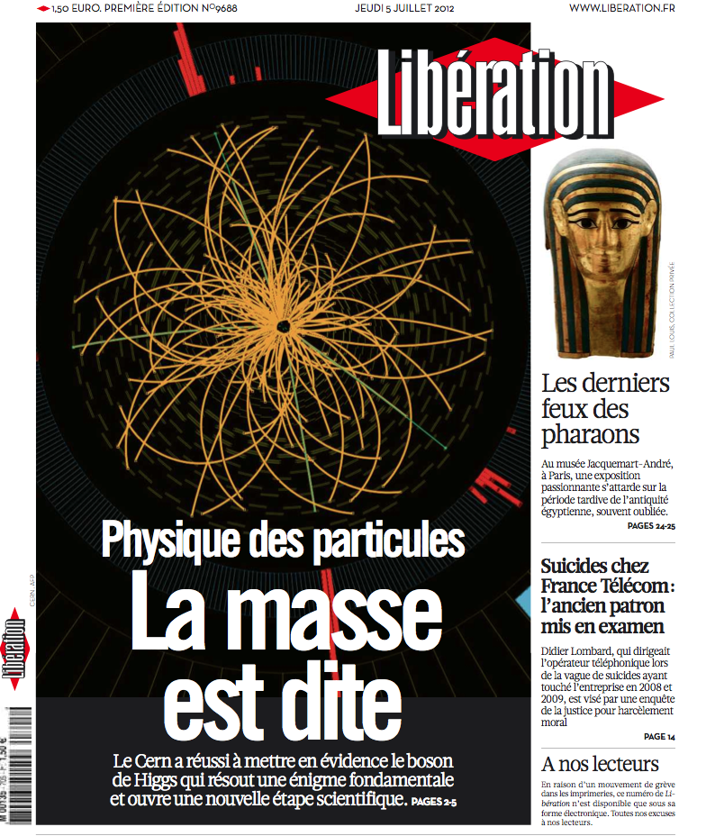
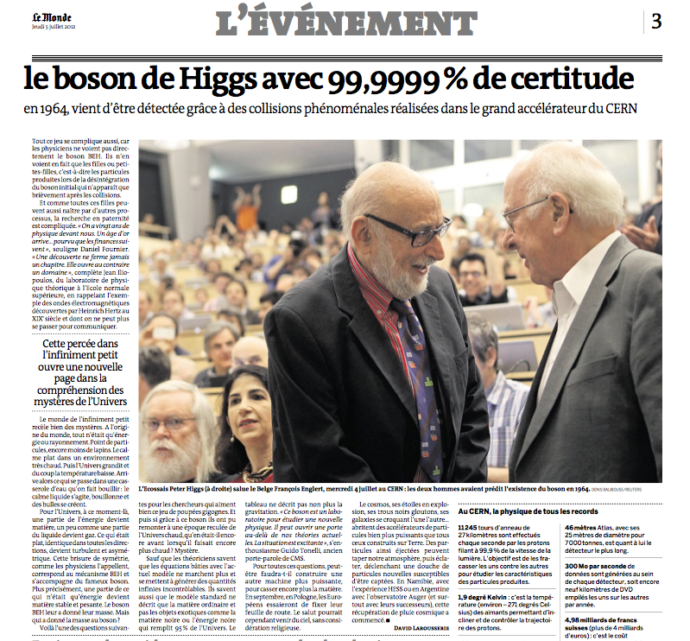
CERN 4 juillet 2012

Slide 3
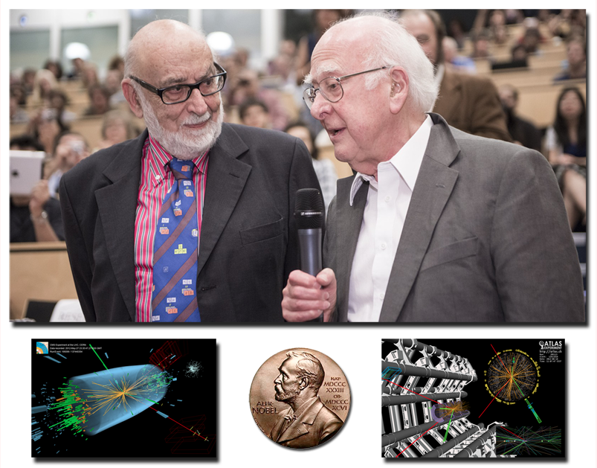
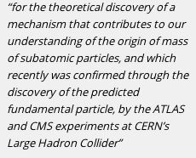
Prix nobel de physique 2013

Slide 4
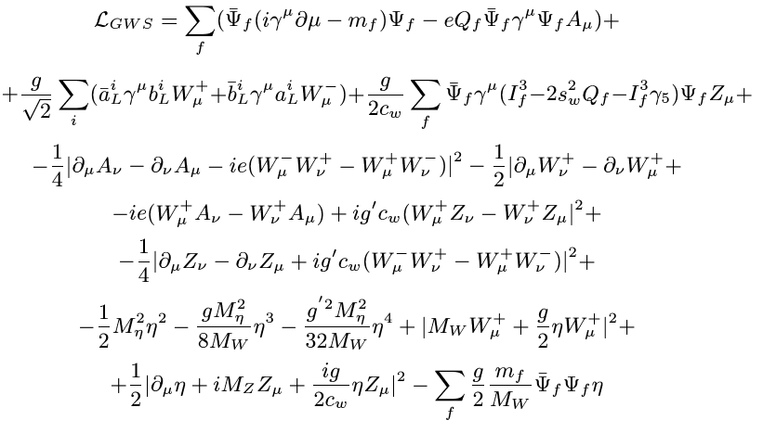
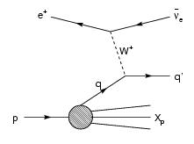
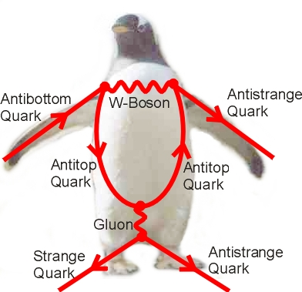
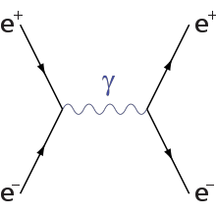
Point de vue théorique

Slide 5
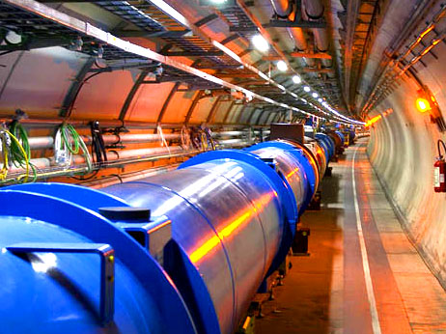
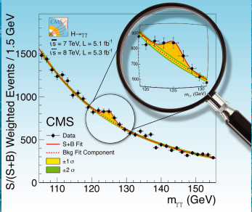
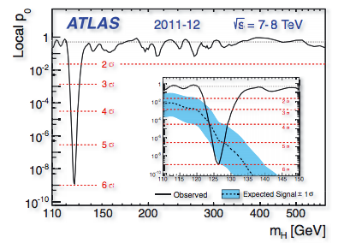
Point de vue expérimental

Slide 6
Plan
Modèle standard de la physique des particules
Le boson de Higgs
Les techniques expérimentales
La découverte
Et après ?

Slide 7
La quête des constituants élémentaires
100
éléments chimiques
particules subatomiques
soufre, sel, mercure
Nombre de constituants élémentaires
10
quarks et leptons
terre, air, feu, eau
électron, proton
1
-1000
0
1000
1500
1800
1900
1950
1980
2000
Notes:
What is the World Made of? Why do so many things in this world share the same characteristics?
People have come to realize that the matter of the world is made from a few fundamental building blocks of nature.
The word "fundamental" is key here. By fundamental building blocks we mean objects that are simple and structureless -- not made of anything smaller.
Even in ancient times, people sought to organize the world around them into fundamental elements, such as earth, air, fire, and water.
Because it appeared small, solid, and dense, scientists originally thought that the nucleus was fundamental. Later, they discovered that it was made of protons (p⁺), which are positively charged, and neutrons (n), which have no charge.
So, then, are protons and neutrons fundamental?

Slide 8
Physique des particules
Etude des constituants (élémentaires) de la matière
Etude interactions (forces) qui s’exercent entre ces constituants
Discipline qui a vu le jour il y environ 1 siècle avec l’avènement de la théorie de la relativité restreinte (Einstein) et de la mécanique quantique (Planck) → Théorie quantique des champs
Expérimentalement deux grandes périodes :
  Utilisation des rayons cosmiques → 1930-1960
  Production de particules avec des accélérateurs 1960→ aujourd’hui
Succession de découvertes expérimentales et prédictions/avancement théorique

Slide 9
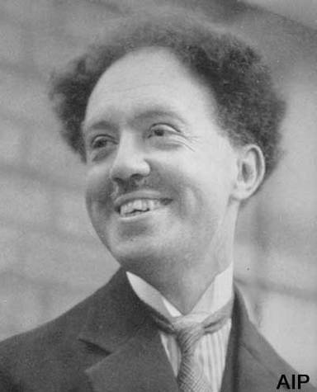
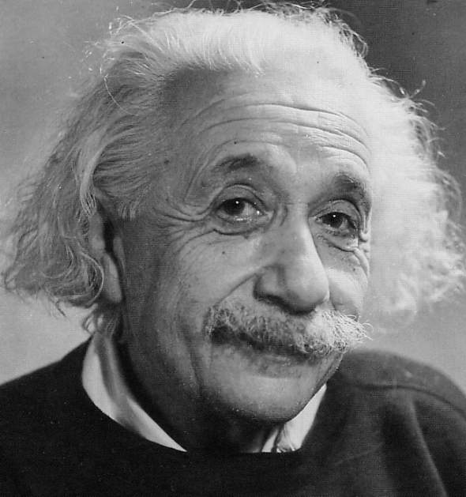
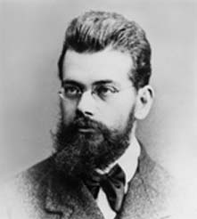
Physique des hautes énergies
Les hautes énergies permettent de
Sonder la matière à petite échelle
Dualité
onde-corpuscule
Louis De Broglie
Créer de nouvelles particules à grande masse
Relativité restreinte
Albert Einstein
Physique statistique
Ludwig Boltzmann
Etudier les très hautes températures

Slide 10
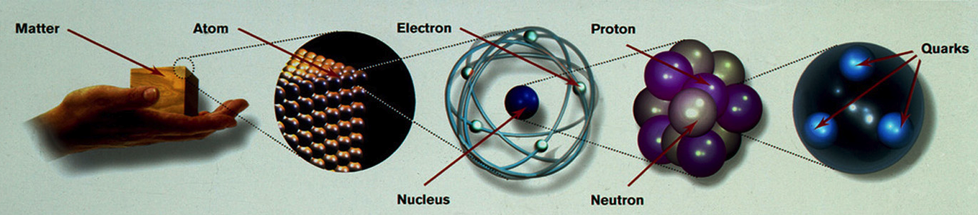
Physique des hautes énergies
Les hautes énergies permettent de
Sonder la matière à petite échelle
Dualité
onde-corpuscule
Louis De Broglie
m
10⁻¹⁰m
10⁻¹⁴m
< 10⁻¹⁸m
( e : < 10⁻¹⁸m)
p,n : 10⁻¹⁵m

Slide 11
Physique des hautes énergies
Les hautes énergies permettent de
Créer de nouvelles particules à grande masse
Relativité restreinte
Albert Einstein
Equivalence masse-énergie (1905)
Unité naturelle de la physique des particules pour les énergies et les masses : GeV

Slide 12
Physique des hautes énergies
Les hautes énergies permettent de
Physique statistique
Ludwig Boltzmann
Etudier les très hautes températures

Slide 13
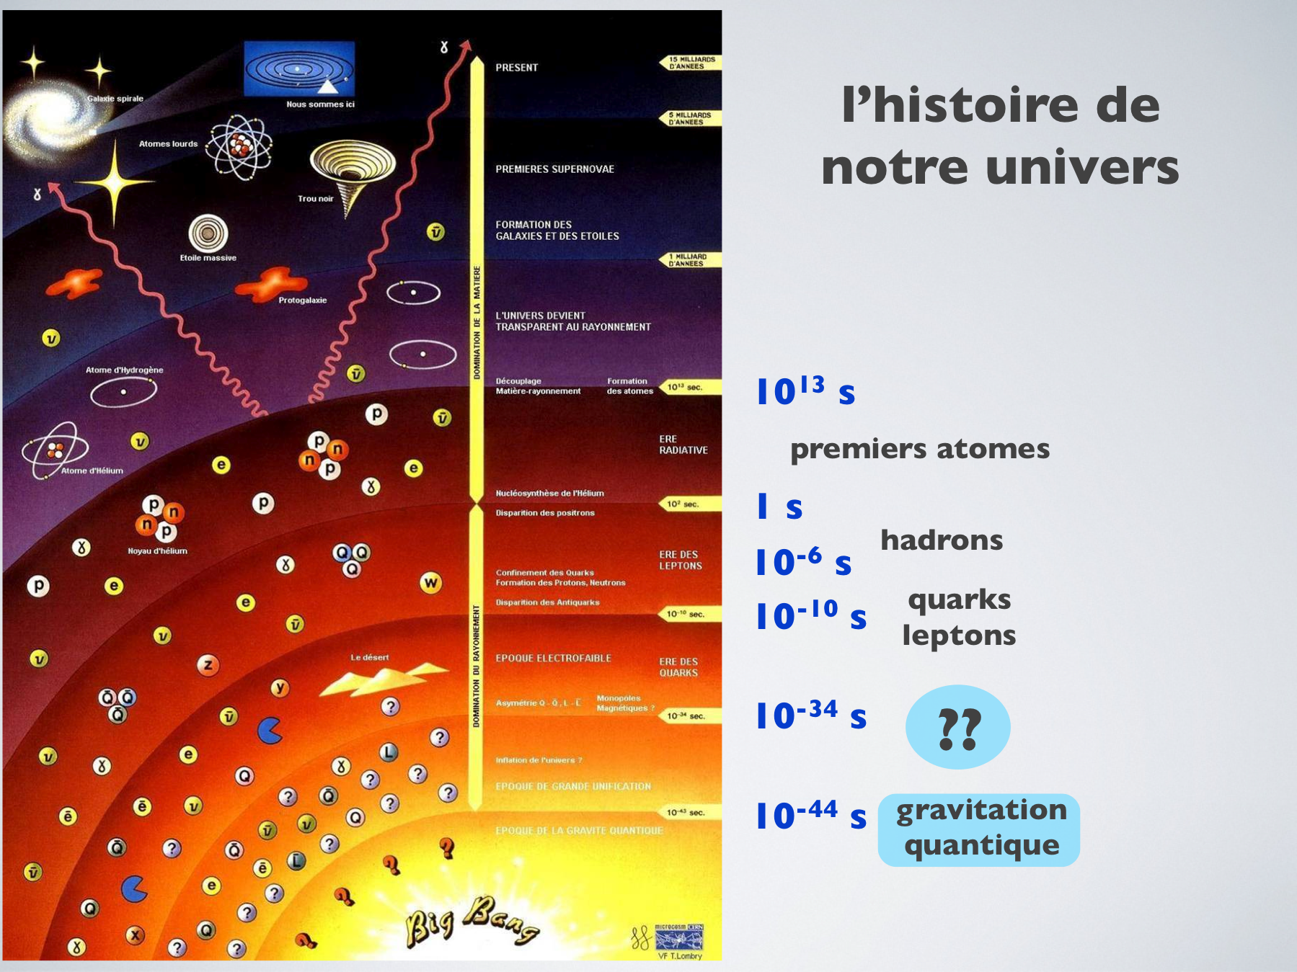
Lien entre physique des particules et cosmologie
Temps
Température / densité d’énergie
E = kT

Slide 14
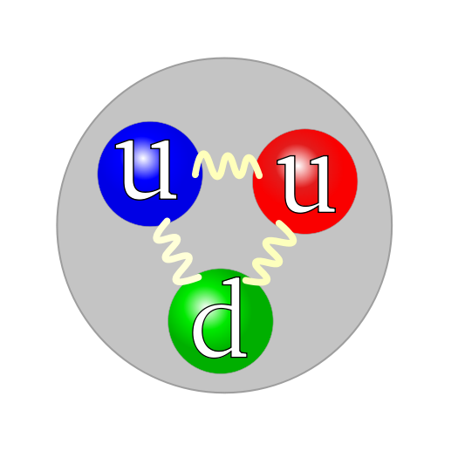
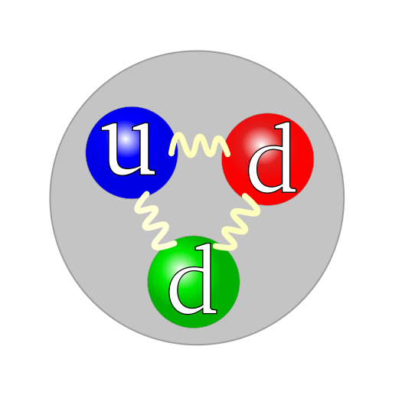
La matière qui nous entoure
Toute la matière ordinaire peut être décrite par les interactions
de quatre particules élémentaires de matière :
Particule | Symbole | Type | Charge (unité e)
Electron | e⁻ | Lepton | -1
Neutrino Electronique | ν_{e} | Lepton | 0
Quark up | u | Quark | 2/3
Quark down | d | Quark | -1/3
Proton (uud)
Neutron (udd)

Slide 15
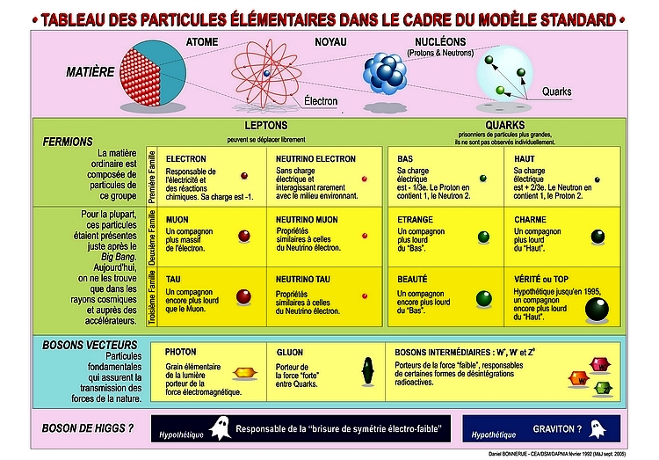
e
ν_{e}
d
u
M
a
s
s
e
μ
ν_{μ}
s
c
τ
ν_{τ}
b
t
γ
g
+ Antiparticules associées
Notes:
Top 350000 fois plus lourd que l’électron

Slide 16
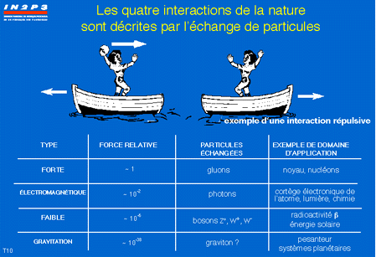
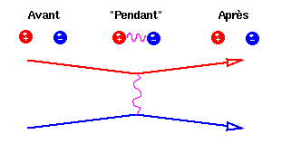
Comment les particules fondamentales interagissent elles ?
Vision classique : action instantanée à distance
La force dépend de la position relative des particules. Mais comment font elles pour « savoir » ?
Interaction via un champ :
Chaque particule crée un champ dans tout l’espace. Elle interagit avec le champ créé par l’autre particule.
Théorie quantique :
Les particules échangent d’autres particules qui sont les messagers de la force.

Slide 17
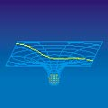
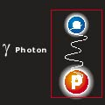


Les 4 interactions fondamentales
 | Force | Fermions | Bosons | Portée | Charge | Intensité relative
 | Gravitation Gravité, marées, trajectoire des planètes | Toutes les particules massives | graviton (?) | infinie | masse | 10⁻³⁹
 | Electromagnetique Presque tous les phénomènes de la vie courante | Leptons chargés et quarks | photon | infinie | Charge électrique | 10⁻²
 | Forte Cohésion des noyaux atomiques | quarks | gluon | 10⁻¹⁵ m | Charge de couleur | 1
 | Faible Radioactivité β, Soleil | leptons et quarks | W⁺, W⁻, Z° bosons | 10⁻¹⁸ m | Charge faible | 10⁻⁷

Slide 18
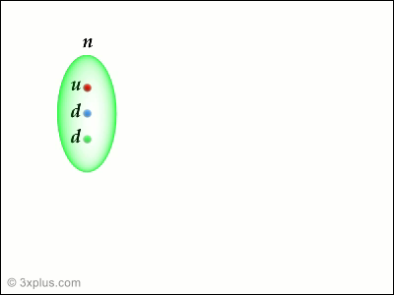
Un exemple d’interaction :
Interaction Faible
Désintégration du neutron
(interaction faible)

Slide 19
e
ν_{e}
d
u
M
a
s
s
e
μ
ν_{μ}
s
c
τ
ν_{τ}
b
t
γ
g

Slide 20
Masse
La masse est omniprésente en physique
Toutes ces masses sont identiques
Or au sein du modèle standard les particules sont toutes de masse nulle, sinon les invariances de jauge (symétries de la théorie) sont explicitement brisées.
➜ Contraire aux résultats expérimentaux
 | Masse gravitationnelle | Galilée
 | Masse inertielle | Newton
 | Equivalence masse-énergie | Einstein

Slide 21
Le mécanisme de Higgs
La solution la plus simple est (Brout-Englert-Higgs-Hagen-Guralnik-Kibble 1964) :
  Toutes les particules sont de masse nulle.
  Un nouveau champ scalaire imprègne l’univers. Les particules interagissant avec ce champ acquièrent une masse. Plus l’interaction avec ce champ est intense, plus la masse est élevée.
En relativité restreinte, E=γmc² et p=γmv, donc v=pc²/E
L’équation la plus connue de la physique E=mc² est le cas particulier d’une équation plus générale E²=p²c²+m²c⁴
  Pour une particule de masse nulle m=0, on obtient E=pc et donc v=c.
  ➜Les particules de masse nulle se déplacent obligatoirement à la vitesse de la lumière. Avec des arguments similaires, les particules massives ne peuvent jamais atteindre la vitesse de la lumière.
Quand les particules de masse nulle se propagent dans le champ de Higgs, elle interagissent avec ce champ. Elles sont ralenties (v<c) et de ce fait acquièrent une masse.

Slide 22
Le boson de Higgs
Comme tous les champs, le champs de Higgs doit avoir un “quanta”, qui est nommé le “boson de Higgs”
la théorie ne contraint pas significativement la masse du boson de Higgs. M_{H} peut-être considérée comme un paramètre libre. Le boson de Higgs pouvait être n’importe où entre 10GeV and ~1000GeV.
Cette théorie est élégante, cohérente et en accord avec toutes les observations … mais pendant 40 ans, cette particule a échappé à l’observation, elle a été observée en 2012 dans des expériences du CERN

Slide 23
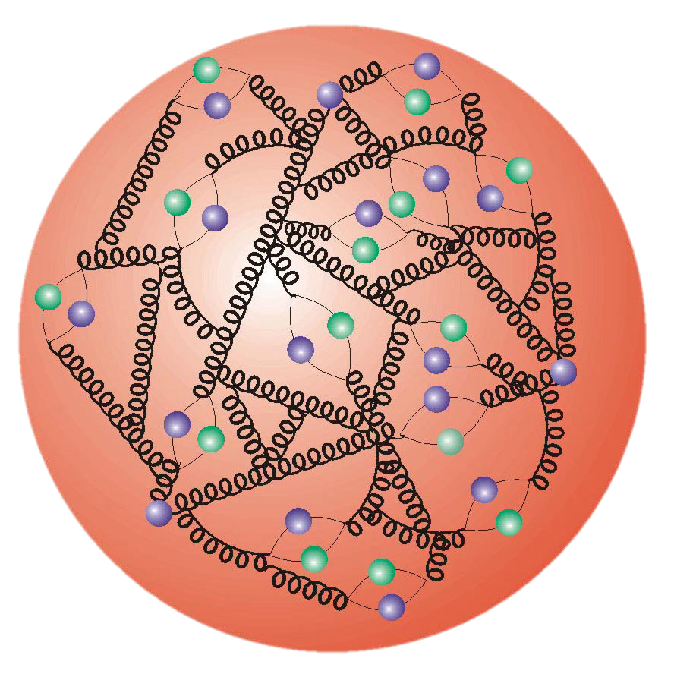
La masse de notre matière
Elle correspond essentiellement à celle des noyaux atomiques
Or la masse d'un noyau est principalement la somme des masses des neutrons et des protons qu ́il contient (un peu moins).
m_{u} = 2.3 MeV/c², m_{d} = 4.8 MeV/c²
m_{uud}= 9.4 MeV/c² ≪ m_{p}=938 MeV/c²
Conclusion : l'essentiel de la masse de notre matière provient de l'énergie portée par les gluons piegés dans nos protons et nos neutrons.
Quark d
Quark u
Quark u
Médiateurs: gluons

Slide 24
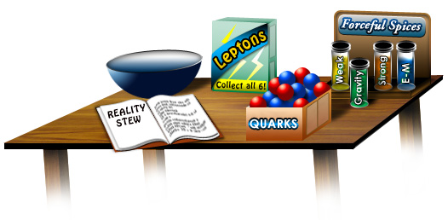
Modèle standard de la physique des particules
Aboutissement et fleuron de la physique du 20ème siècle
- Théorie élégante basée sur des principes de symétrie (invariances de jauge locale)
- Testé avec précision (accord théorie/expérience impressionnant, par exemple 10⁻¹² pour le facteur gyromagnétique de l’électron)
Notes:
Rapport entre moment magnétique et moment angulaire

Slide 25
Comment observer les particules élémentaires ?

Slide 26
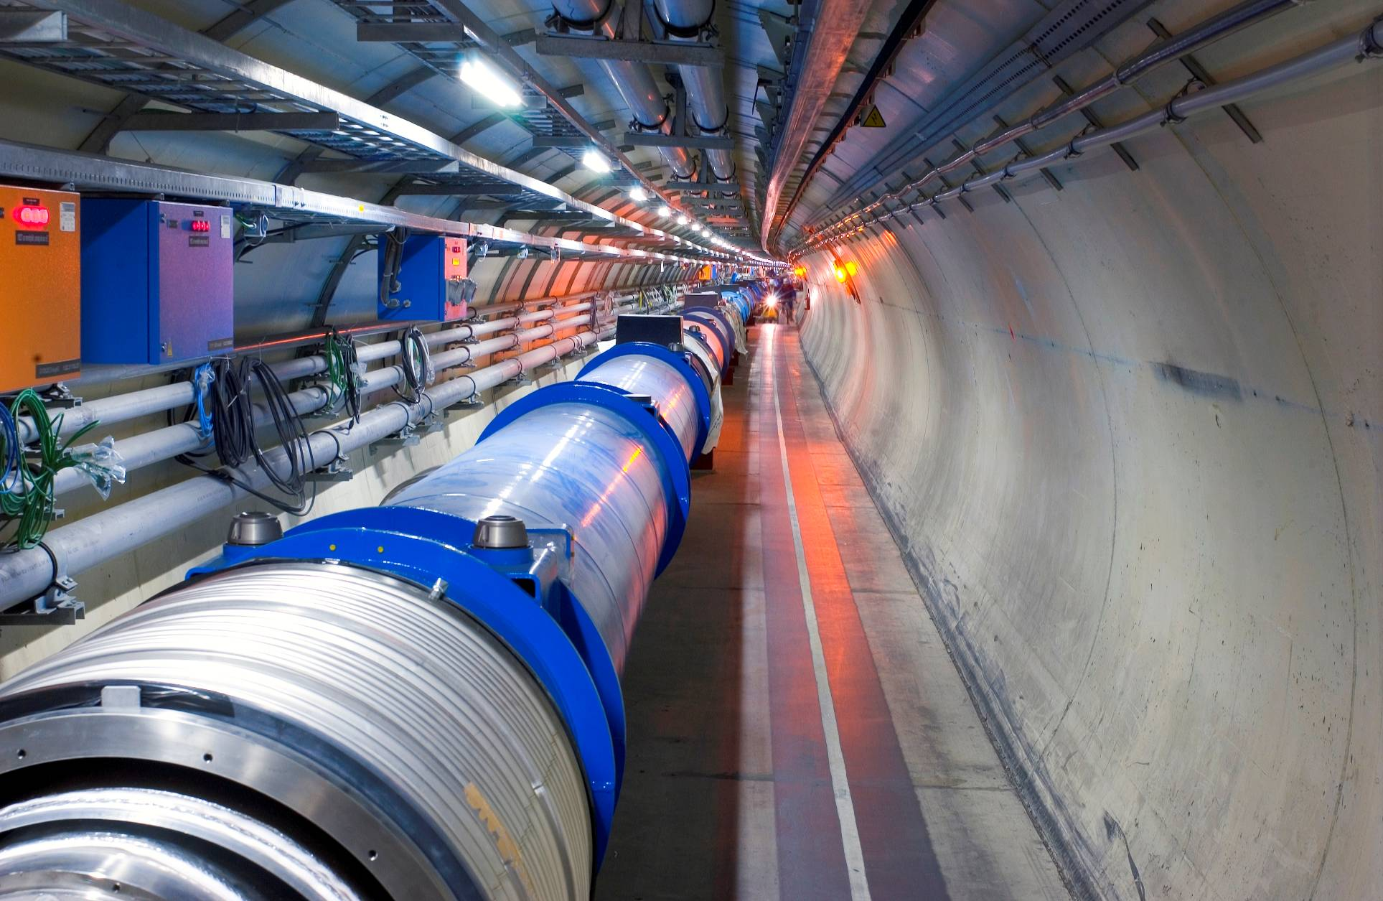
Pour explorer le monde inconnu :
Il faut un accélérateur capable de produire des masses de l’ordre du TeV
… Et un détecteur capable de les identifier

Slide 27
Principe d’un accélérateur
Pour obtenir des hautes énergies,
il faut accélérer des particules :
Au LHC, E_{protons}=4 TeV → v=.9999994c soit 30 km/h de moins que la vitesse de la lumière.
Pour accélérer une particule chargée, on la place dans un champ électrique. Mais pour atteindre ces énergies, il faut l’accélérer plusieurs fois. Le plus simple, c’est de la faire tourner, pour la faire repasser dans le même champ éléctrique.
Pour faire tourner une particule, on la fait passer dans un champ magnétique. Elle décrit alors un cercle de rayon R proportionnel à l’intensité de B, et à l’impulsion de la particule p
Limitation également due à la radiation synchrotron
Si v approche c, E devient très élevée
→ Plus v approche de c, plus R est grand. La taille de l’anneau dépend de la vitesse que l’on veut atteindre, et du champ magnétique que l’on est capable d’appliquer.

Slide 28

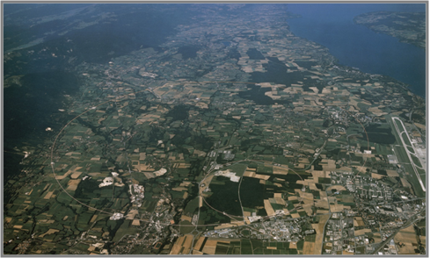
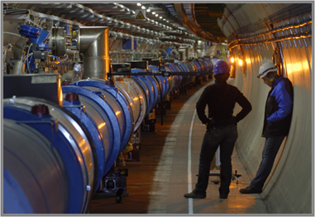
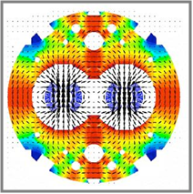
LHC = Large Hadron Collider
Lac Léman
Jura
Aéroport de genève
CERN
→ Tunnel de 27km de long, situé 100m sous terre
→ Les particules sont guidées par plusieurs milliers d’aimants supraconducteurs (pas de perte d’énergie), refroidis à 1,9K la température de l’hélium superfluide (plus froid que la température de l’univers).
B1
→ Ce champ magnétique de 8.4 Tesla (200000 fois le champ magnétique terrestre) permet de guider simultanément 2 faisceaux de protons (particules de même charge) dans des directions opposées.
B2
Tranche d’aimant

Slide 29
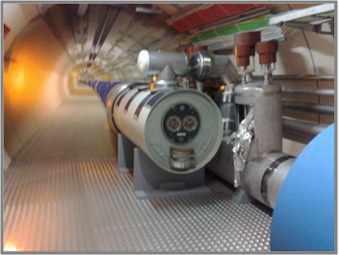
LHC : quelques chiffres
→ Les deux faisceaux de protons très fins (~ 16 μm) passent dans les tubes où règne un vide ultra-poussé (plus vide que l’espace interstellaire)
→ Chaque faisceau est une succession de paquets de 10¹¹ protons. 25ns entre chaque paquets
→ 1 faisceau du LHC, c’est environ 3000 paquets de
10¹¹ protons à une énergie de 4 TeV, soit une énergie totale de 400MJ (à peu près l’énergie d’un TGV lancé à 165 km/h)
→ Un paquet de protons fait 10000 tours par seconde
(7x le tour de la Terre). Pour chaque paquet, on peut
donc avoir 10000 collisions par seconde
Notes:
Vide : 150m^3 @ 10^-12 atm

Slide 30
Collisions au LHC
→ Un paquet de protons fait 10000 tours par seconde (7x le tour de la Terre). Pour chaque paquet, on peut donc avoir 10000 collisions par seconde
Z
μ
μ
→ Protons bien plus petits que la taille des faisceaux. La plupart se croisent sans se voir, et il y aura en moyenne seulement une dizaine d’interactions par croisement.
→ Dans ces interactions, il y a peut-être celles qui nous intéressent
→ Pour savoir ce qui s’est passé, on place autour du lieu de la collision un système de détection.

Slide 31
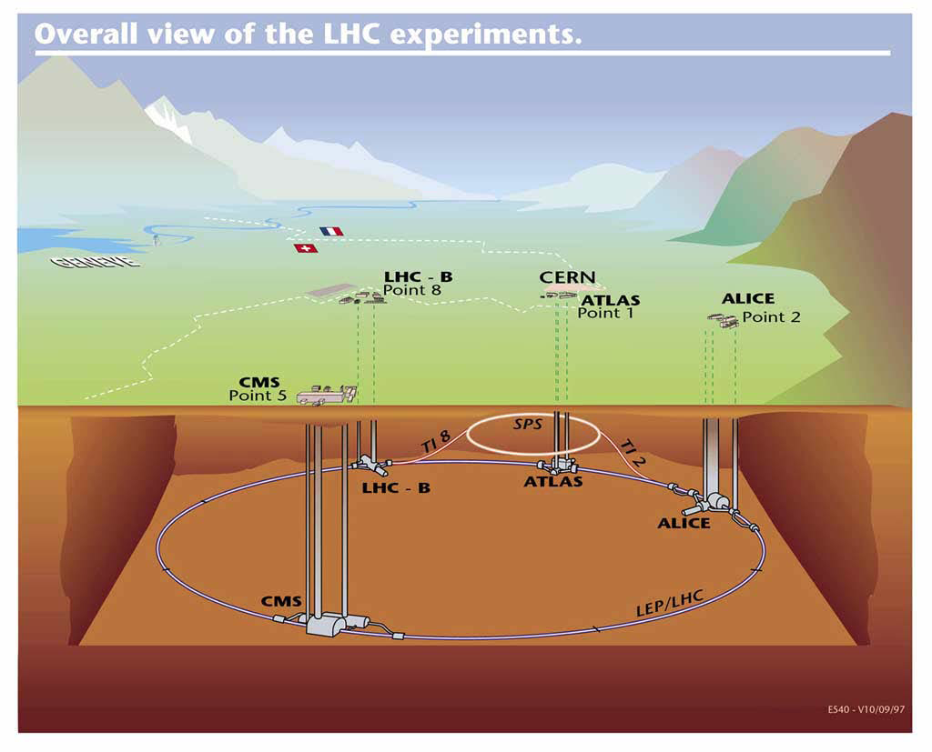
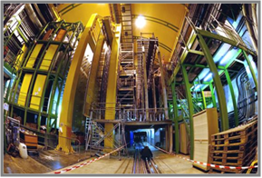
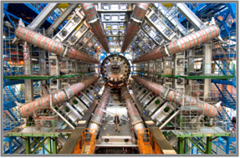
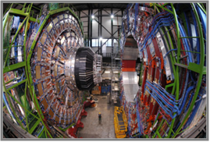
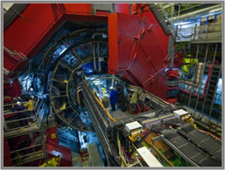
Les points de collisions
LHCb
ATLAS
CMS
ALICE
ATLAS

Slide 32
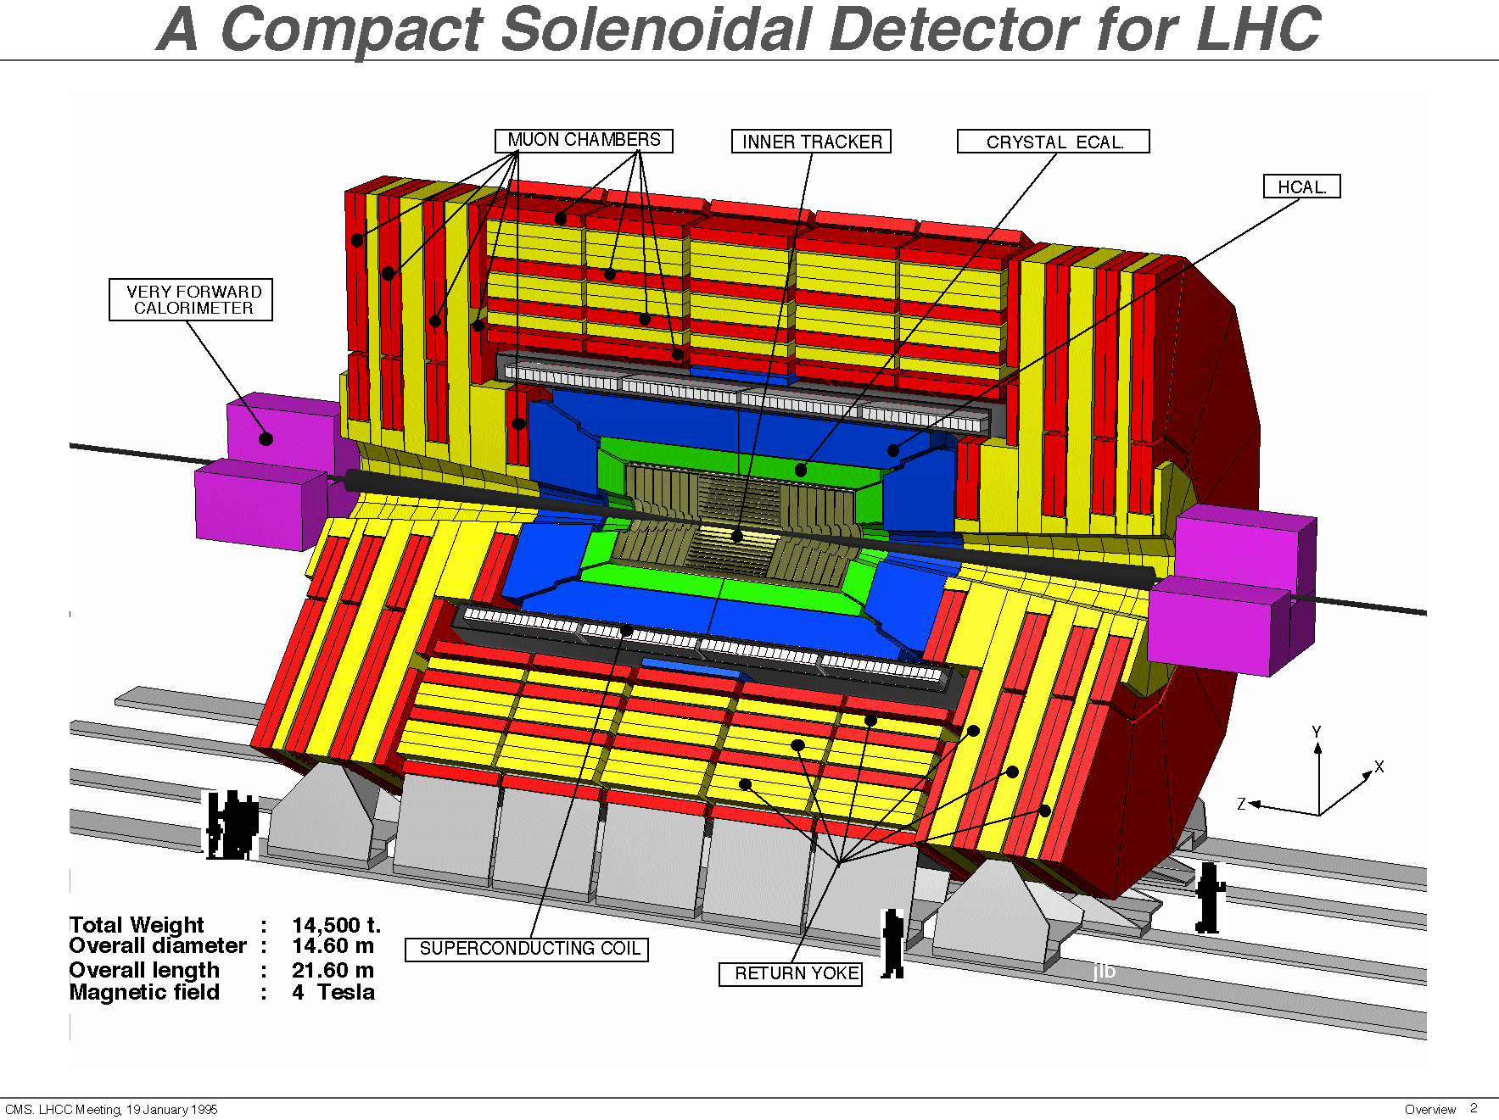

Slide 33
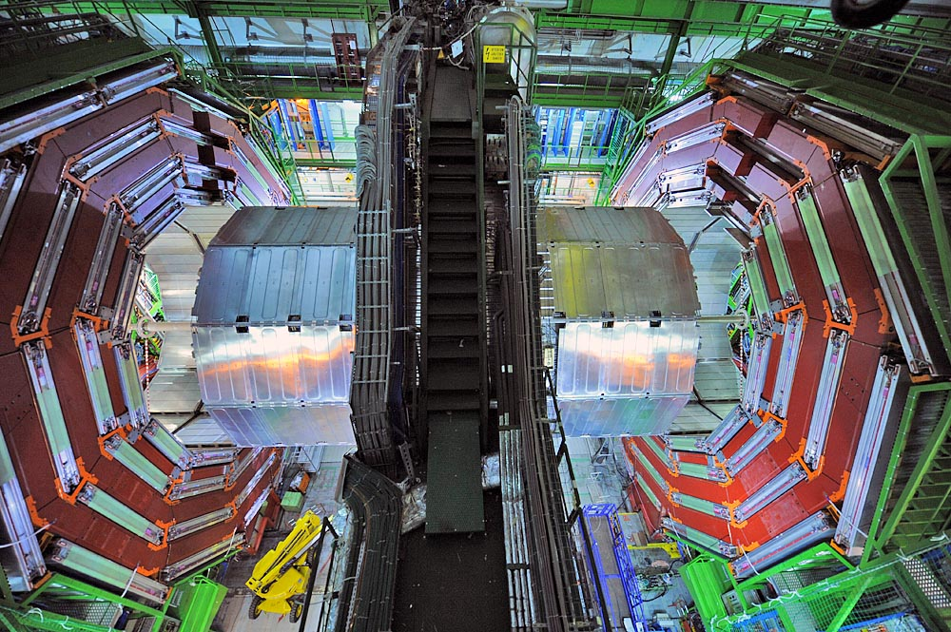
La construction a duré 16 ans

Slide 34
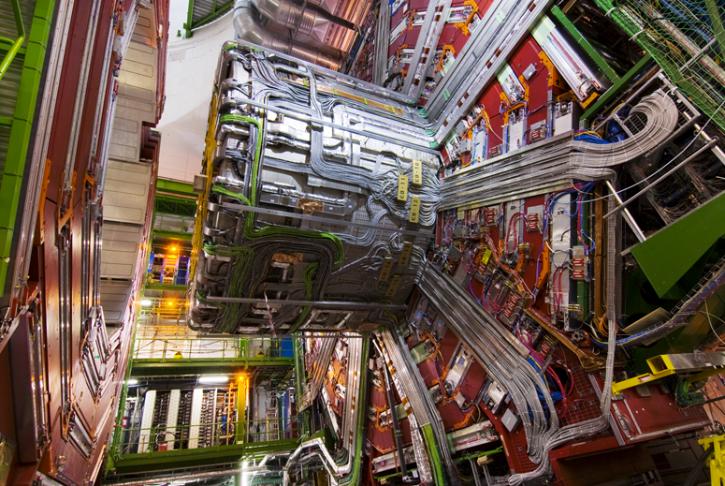
Comment faire des découvertes au LHC
Cables, tuyaux fibres optiques …

Slide 35
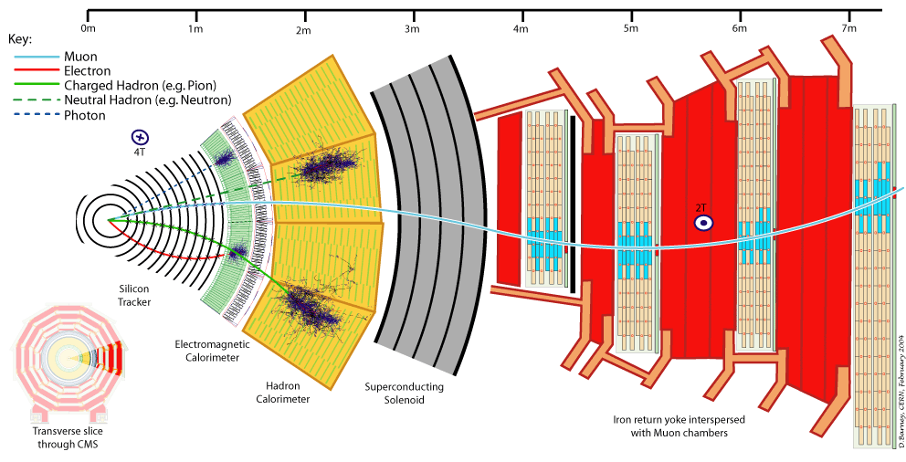
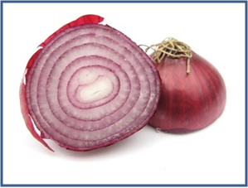
Identificaction et mesure
Lien

Slide 36
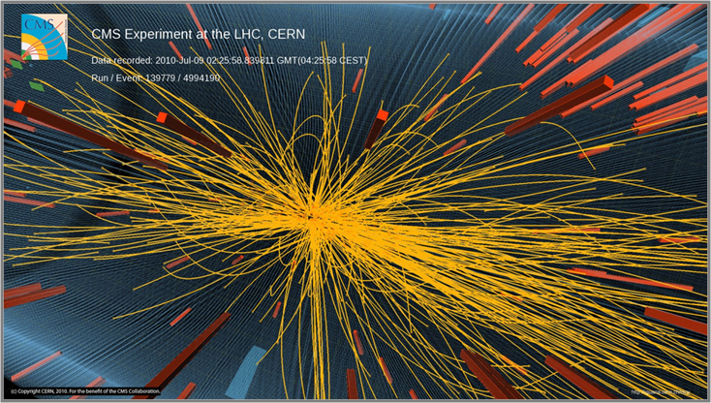
A quoi ressemble un événement ?
→ Pour reconstruire correctement toutes ces traces, des programmes informatiques spéciaux ont été développés.
→ L’informatique est aussi une composante importante dans ce type d’expérience.

Slide 37
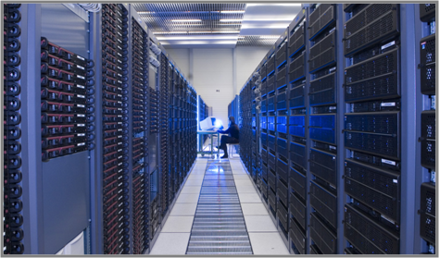
Trier stocker et reconstruire les collisions
→ Il y a environ 40 millions de collisions chaque seconde, nous ne pouvons en garder que quelques centaines.
→ Il faut décider lesquelles en très peu de temps, et donc être capable d ’analyser les données du détecteur en temps réel. Ce tri est assuré par plusieurs centaines d’ordinateurs fonctionnant en parallèle.
→ 1CD de données chaque seconde, 7J/7, 24H/24…
→ Ces données sont distribuées dans les laboratoires du monde entier pour y être stockées et analysées
Besoin d’une grande puissance de calcul :
→ développement de la grille de calcul
  Worldwide LHC Computing Grid connecte 1000000 processeurs dans 34 pays avec des transferts de données ultra-rapides
Notes:
4,52

Slide 38
Découverte du boson de Higgs

Slide 39
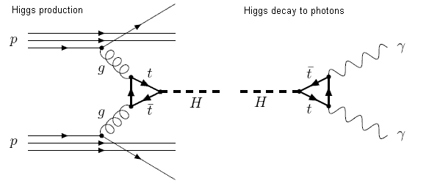
Recherche du boson de Higgs : H→γγ
Bruits de fonds dominants : gg➝γγ et qq➝γγ

Slide 40
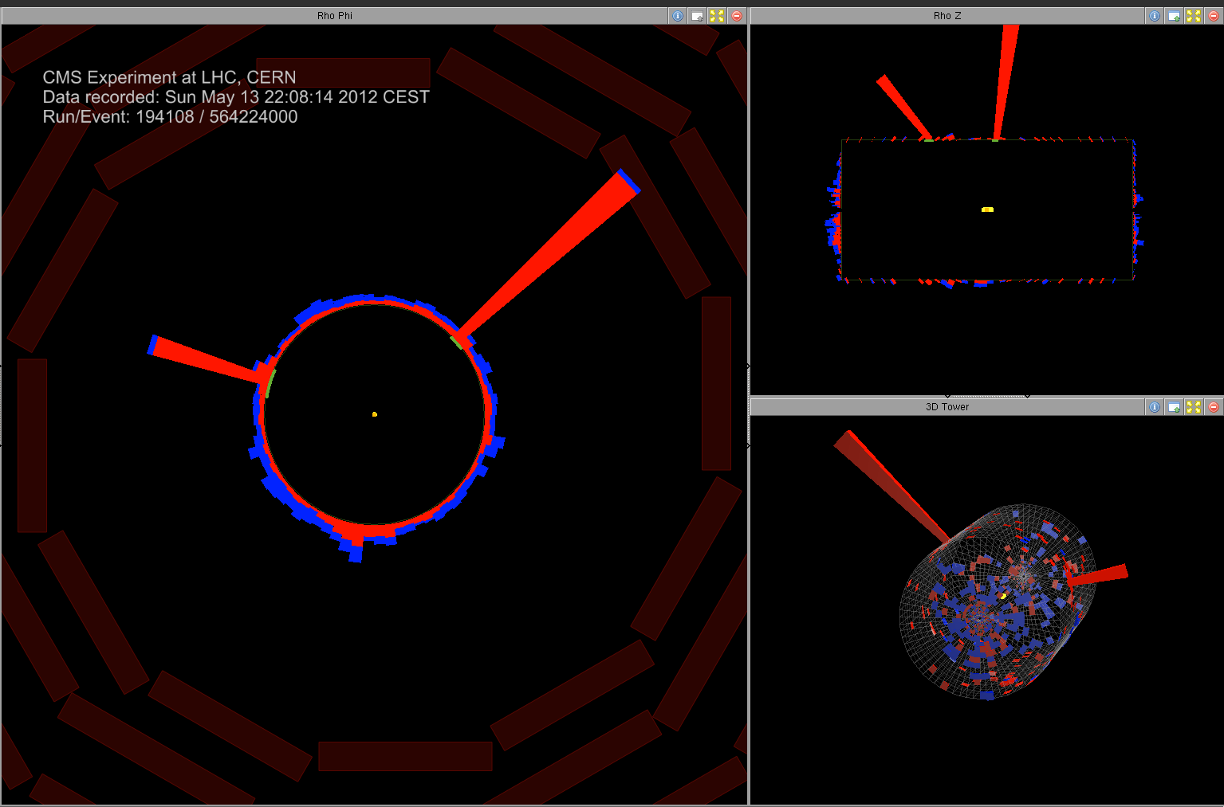
H→2photons

Slide 41
Masse invariante
Le boson de Higgs créé se désintègre très vite et n’est pas visible dans le détecteur. Considérons le cas
E=mc² est le cas particulier d’une équation plus générale :
Appliqué au Higgs :
Conservation de l’énergie et de l’impulsion :
On peut donc remonter à la masse de la particule qui a donné naissance aux deux photons :
γ₁
H
γ₂
Masse invariante

Slide 42
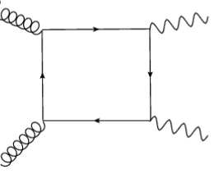
Bruit de fond : gg→γγ
g
γ
γ
g
Non résonnant
m_{γγ}de forme exponetiellement décroissante

Slide 43
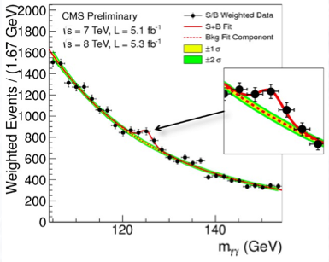
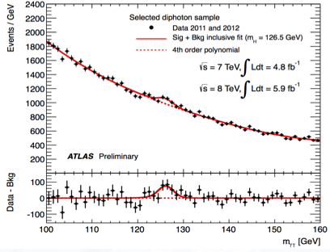
La découverte
Pour chaque collision contenant une paire de photon, on calcule :
Observation de CMS (juillet 2012)
Observation d’ATLAS (juillet 2012)

Slide 44

H→ γγ en fonction du temps

Slide 45

Autre canal : H→ZZ→4 leptons
μ⁺
Z
μ⁻
p
H
p
Z
μ⁺
μ⁻
l = e, μ

Slide 46

Event display H→4 leptons

Slide 47

Animation : 4 muons

Slide 48

Masse invariante 4 leptons
Mars 2013

Slide 49

H → 4l en fonction du temps

Slide 50
Conclusion : la science, école de la patience
1964 : publication du mécanisme de Higgs par Robert Brout, François Englert et Peter Higgs
1967 : théorie complète pour toutes les particules élémentaires , Steven Weinberg
1983 : premier groupe de réflexion sur l'intérêt de la construction du LHC
1984 : Découverte des bosons W et Z au CERN.
1989-2000 : le boson de Higgs est recherché sur le collisionneur LEP au CERN sans succès
1992-2011 : le boson de Higgs est recherché sur le collisionneur Tevatron aux USA sans succès
1984-1998 : phase de conception du LHC et de ses détecteurs
1998-2008 : phase de construction du LHC et de ses détecteurs
2012 : découverte au LHC d'une particule compatible avec le boson de Higgs
2013 : Confirmation de la découverte. Observé en γγ, ZZ, W⁺W⁻, τ⁺τ⁻. Propriété compatibles avec le boson de Higgs du modèle standard.

Slide 51
Au delà du modèle standard ?
Stéphane Perriès
IPN Lyon
27/03/2014

Slide 52

Paradigme de l’unification

Slide 53




Les limites de la théorie :
Des indices expérimentaux venus de l’univers
L’anti-matière a quasiment disparu de notre galaxie
Violation de CP ?
Courbe de rotation prévue par les équations de Newton (A) et la courbe observée (B), en fonction de la distance au centre de la galaxie.
La cinématique des galaxies indique l’existence d’une matière supplémentaire non lumineuse : la matière noire
Notes:
Les étoiles des galaxies spirales ne sont pas statiques mais ont un mouvement circulaire autour du centre. La force centrifuge due à cette rotation compense la force de gravitation, c'est elle qui empêche les étoiles de s'effondrer vers le cœur des galaxies.
A une distance donnée du centre de la galaxie, la vitesse de rotation est donc reliée à l'attraction gravitationnelle en cet endroit, et donc aussi à la distribution de masse dans la galaxie. C'est analogue à ce qui se passe dans le système solaire : la vitesse de rotation des planètes est fixée par la masse du Soleil et la distance qui les en sépare.
On peut mesurer la vitesse de rotation (grâce au décalage spectral appelé effet Doppler) pour chaque distance par rapport au centre de la galaxie ; on obtient alors une courbe de rotation, qui est elle aussi déterminée par la distribution de masse. Or, si on calcule la courbe de rotation due à l'attraction gravitationnelle de tout ce qu'on observe dans les galaxies -- les étoiles, le gaz interstellaire, les nuages moléculaires, les poussières--, on trouve que la vitesse de rotation calculée est plus petite que celle qu'on observe, en particulier dans les régions externes des galaxies. Les calculs indiquent que la courbe de rotation devrait décroître aux grandes distances, alors qu'on observe qu'elle est constante dans la plupart des galaxies observées.

Slide 54


Slide 55
Des questions sans réponses
Qu’est-ce que la matière noire ? L’énergie sombre ?
Pourquoi l’antimatière a disparu ?
Pourquoi les 4 interactions fondamentales ont des intensités si différentes ? Comment réconcilier la gravité avec les autres interactions ?
Combien y-a-t-il vraiment de dimensions dans notre univers ?
La réponse à certaines de ces questions est probablement cachée dans la région du TeV (10¹² eV) que l’on commence à peine à explorer.
L’exploitation du LHC va continuer bien au delà de 2020 …

Slide 56
Les questions fondamentales en physique des hautes énergies sont trop nombreuses pour croire que le Modèle Standard soit la théorie ultime. Le modèle est probablement une théorie valide seulement à l’échelle d’énergie que l’on arrive a sonder aujourd'hui.

Slide 57
Le boson de Higgs !
Des nouvelles particules ?
Des dimensions supplémentaires ?
Les questions fondamentales en physique des hautes énergies sont trop nombreuses pour croire que le Modèle Standard soit la théorie ultime. Le modèle est probablement une théorie valide seulement à l’échelle d’énergie que l’on arrive a sonder aujourd'hui.
Des extensions du modèle standard prédisent l’existence de particules de matière noire, de nouveaux champs expliquant l’énergie sombre.
Le LHC a déjà mis en évidence une nouvelle particule.
Il va peut-être en découvrir d’autres, et ainsi valider de nouvelles théories

Slide 58

Lois fondamentales de la physique < 1900
Fin XIXème siècle :
Michelson → théorie de la relativité restreinte Einstein (1905)
Corps noir → Mécanique quantique Planck (1900)
Début XXIème siècle :
Le modèle standard est une théorie très aboutie, mais il reste quelques “petits problèmes”
Nous pourrions bien nous trouver maintenant dans la même situation
Le LHC (2010-2030) ouvre une nouvelle ère de la physique!

Slide 59
Un peu de pub : Masterclasses du CERN
Programme international initié par le CERN et destiné aux élèves de terminale scientifique (voire première).
Idée : Initiation à la recherche en physique des particules, en proposant aux étudiants d’être acteurs de la recherche.
Format :
  Cours/conférences d’introduction à la physique des particules, et aux techniques expérimentales associées
  Analyse de données réelles enregistrées en 2012 par le détecteur CMS aupès du LHC - Higgs/W/Z
  Visioconférence (en anglais) pour présenter les résultats obtenus

Slide 60

Pour en savoir plus …
Revue élémentaire : http://elementaire.web.lal.in2p3.fr/

Slide 61
Backup

Slide 62

Masse invariante de paires de muons

